Slide 1
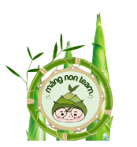
Luyện từ và câu
LUYỆN TẬP
VỀ CÂU HỎI
LUYỆN TẬP
VỀ CÂU HỎI
MĂNG NON

Slide 2
MỤC TIÊU
MỤC TIÊU
1. Kiến thức
- Ôn tập kiến thức về câu hỏi
2. Kĩ năng
- Đặt được câu hỏi cho bộ phận xác định trong câu (BT1);
- Nhận biết được một số từ nghi vấn và đặt CH với các từ nghi vấn ấy (BT3, BT4);
- Bước đầu nhận biết được một dạng câu có từ nghi vấn nhưng không dùng để hỏi (BT5).
*ĐCND: Không làm BT 2.
3. Thái độ
- HS có ý thức sử dụng câu hỏi đúng mục đích.
4. Góp phần phát triển các năng lực
- NL tự học, NL giao tiếp và hợp tác, NL giải quyết vấn đề và sáng tạo, NL ngôn ngữ, NL thẩm mĩ.

Slide 3
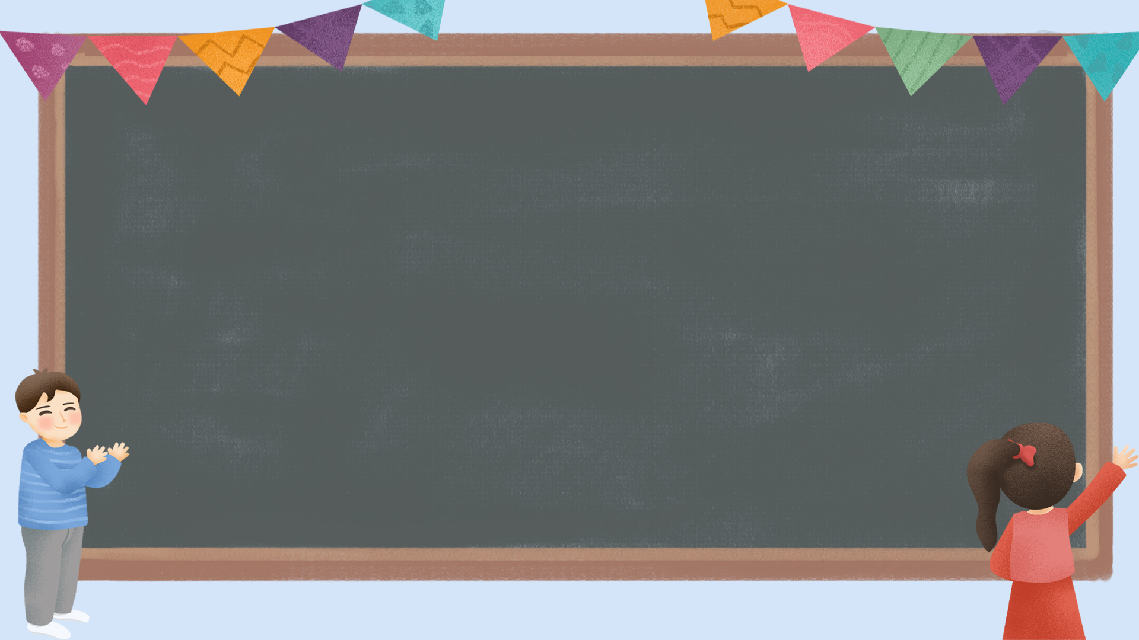
01
KHỞI ĐỘNG
KHỞI ĐỘNG
02
THỰC HÀNH
THỰC HÀNH
03
ỨNG DỤNG
ỨNG DỤNG

Slide 4
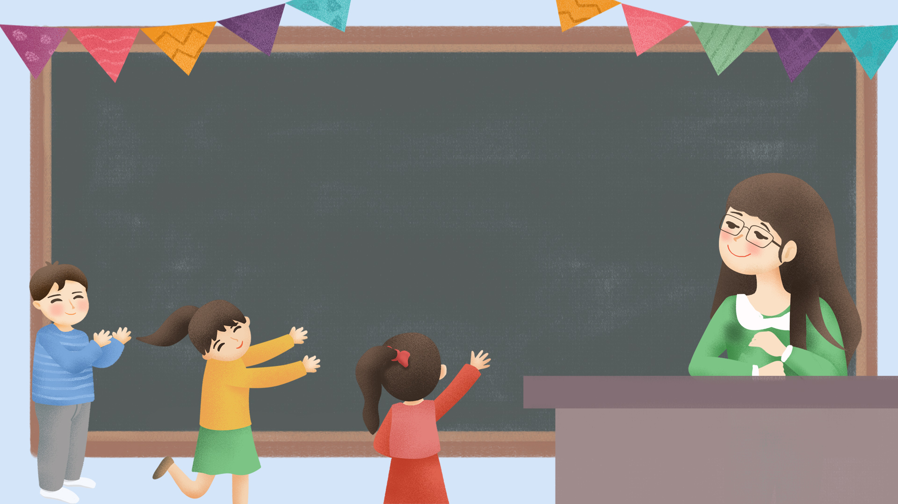
KHỞI ĐỘNG
KHỞI ĐỘNG

Slide 5
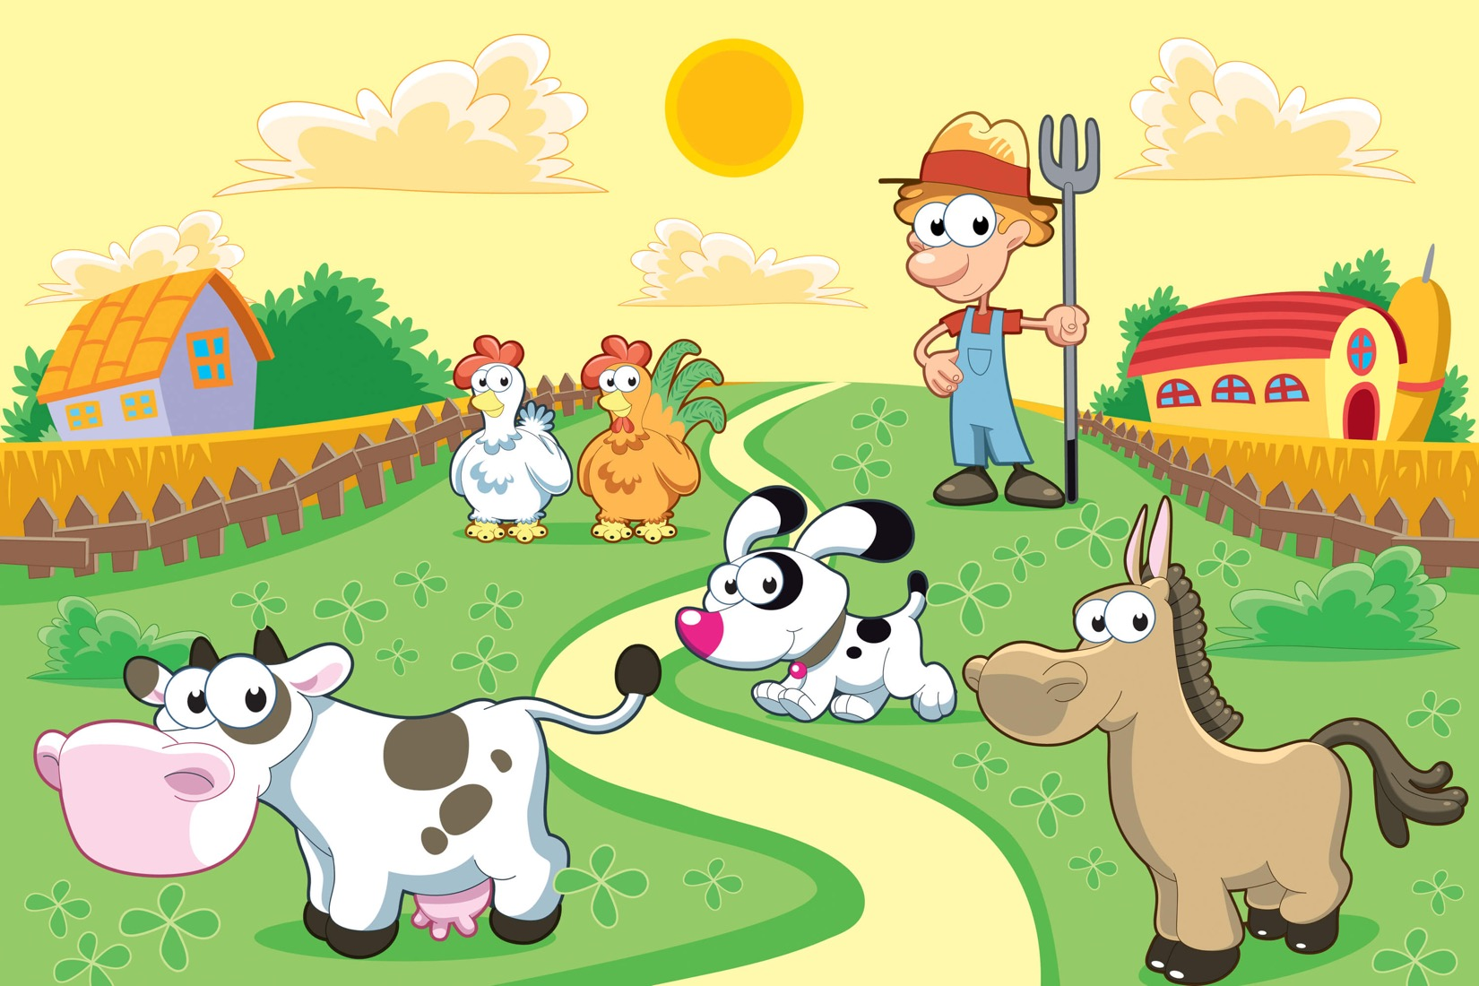
XÂY DỰNG
NÔNG TRẠI

Slide 6
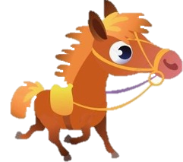
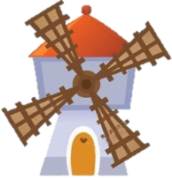
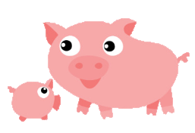
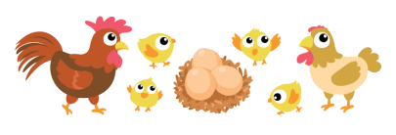
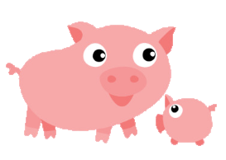
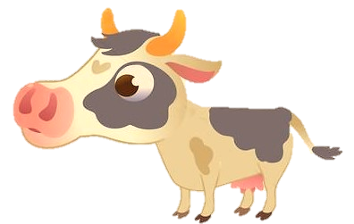
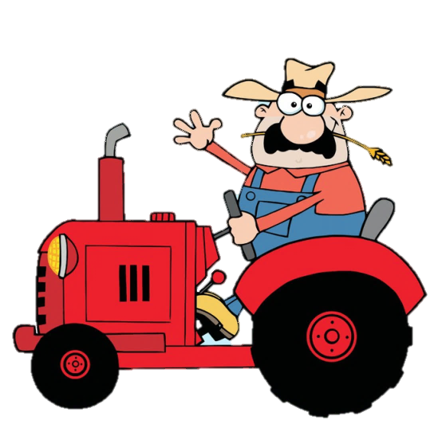

Slide 7
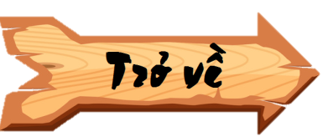
Câu hỏi hay còn gọi là
câu gì ?
Câu hỏi hay còn gọi là
câu nghi vấn

Slide 8
Khi viết, cuối câu hỏi
có dấu gì ?
Khi viết, cuối câu hỏi
có dấu chấm hỏi (?)

Slide 9
Câu hỏi dùng để làm gì ?
Câu hỏi dùng để hỏi về những điều chưa biết.

Slide 10
Em hãy đặt một câu để tự hỏi mình ?

Slide 11
THỰC HÀNH
THỰC HÀNH

Slide 12
Bài 1: Đặt câu hỏi cho các bộ phận câu được tô khác màu dưới đây :
Hăng hái nhất và khoẻ nhất là bác cần trục.
b. Trước giờ học, chúng em thường rủ nhau ôn bài cũ.
c. Bến cảng lúc nào cũng đông vui.
d. Bọn trẻ xóm em hay thả diều ngoài chân đê.

Slide 13
Bài 1: Đặt câu hỏi cho các bộ phận câu được tô khác màu dưới đây :
Hăng hái nhất và khoẻ nhất là
bác cần trục.
ai ?

Slide 14
Bài 1: Đặt câu hỏi cho các bộ phận câu được tô khác màu dưới đây :
b. Trước giờ học, chúng em thường
rủ nhau ôn bài cũ.
làm gì ?

Slide 15
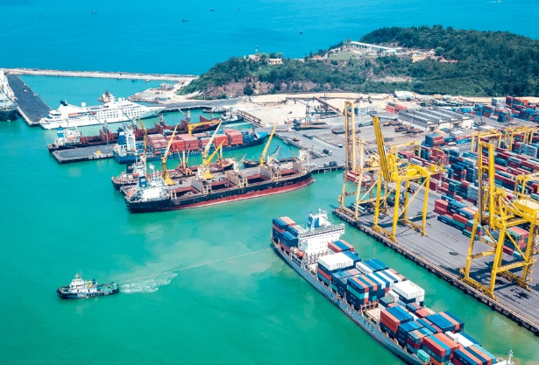
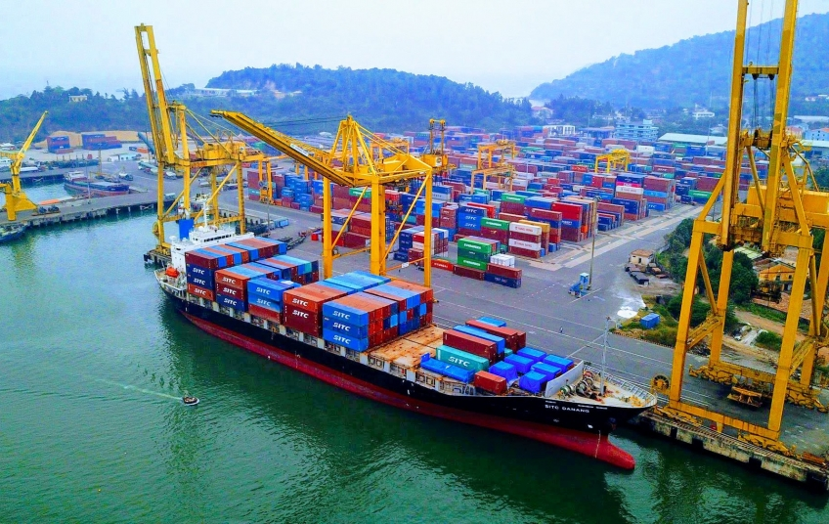
Bài 1: Đặt câu hỏi cho các bộ phận câu được tô khác màu dưới đây :
c. Bến cảng
như thế nào ?
lúc nào cũng đông vui.

Slide 16
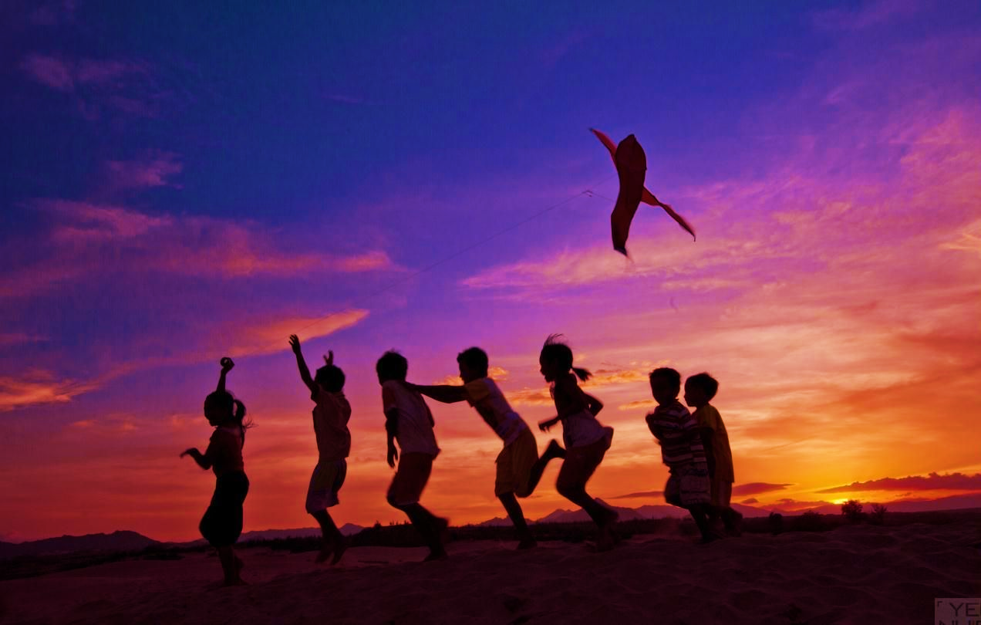
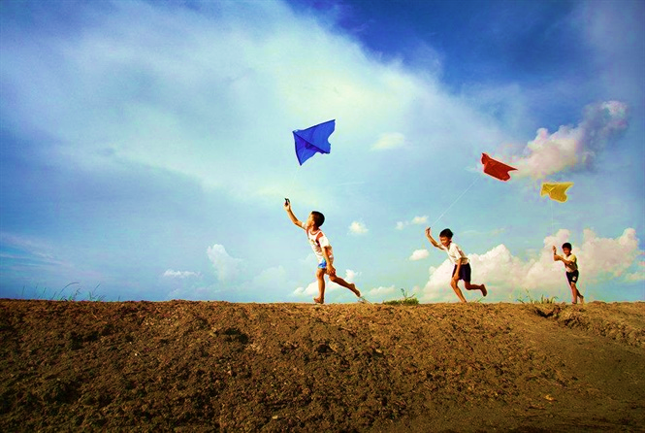
Bài 1: Đặt câu hỏi cho các bộ phận câu được tô khác màu dưới đây :
ngoài chân đê.
d. Bọn trẻ xóm em hay thả diều
ở đâu ?

Slide 17
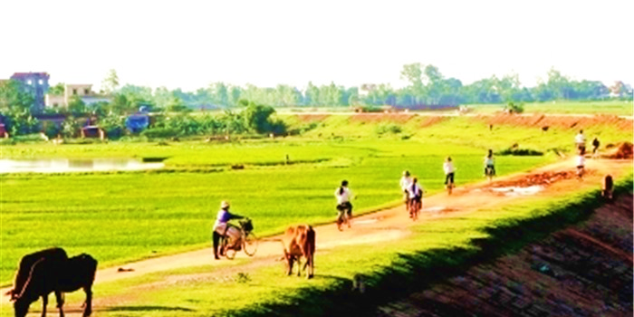
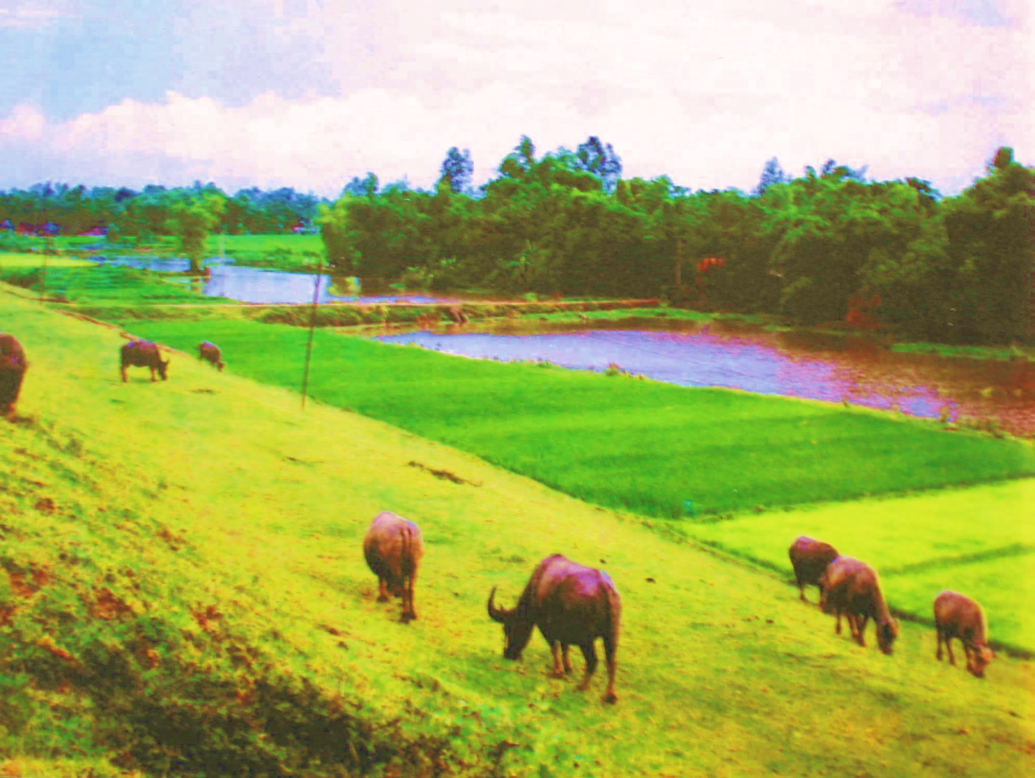
Đê hay còn gọi là đê điều là một lũy đất nhân tạo hay tự nhiên kéo dài dọc theo các bờ sông hoặc bờ biển hoặc các loại đê nhân tạo tạm thời để ngăn nước ngập một khu vực cụ thể.

Slide 18
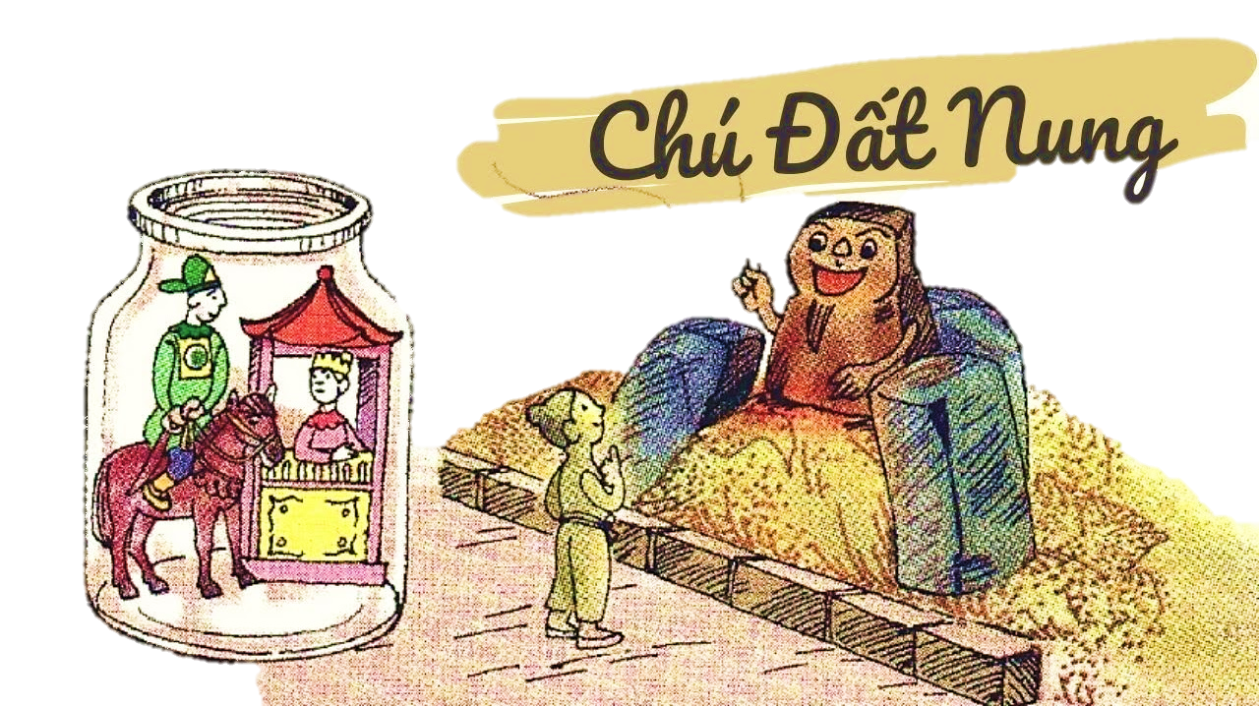
Bài 3: Tìm từ nghi vấn trong các câu sau.
Bài 3: Tìm từ nghi vấn trong các câu sau.
Có phải chú bé Đất trở thành Đất Nung không?
Chú bé Đất trở thành Đất Nung phải không?
c) Chú bé Đất trở thành Đất Nung à?

Slide 19
KẾT LUẬN
Một số từ nghi vấn hay dùng trong câu hỏi: không, phải không, à, sao, như thế nào, thế nào, phải chăng,...

Slide 20
Bài 4: Với mỗi từ hoặc cặp từ vừa tìm được
Đặt một câu hỏi.
: có phải – không, phải không, à
Có phải cậu học lớp 4 /5 không?
Cậu muốn tham gia câu lạc bộ bơi lắm phải không?
Cậu thích học Toán à?

Slide 21
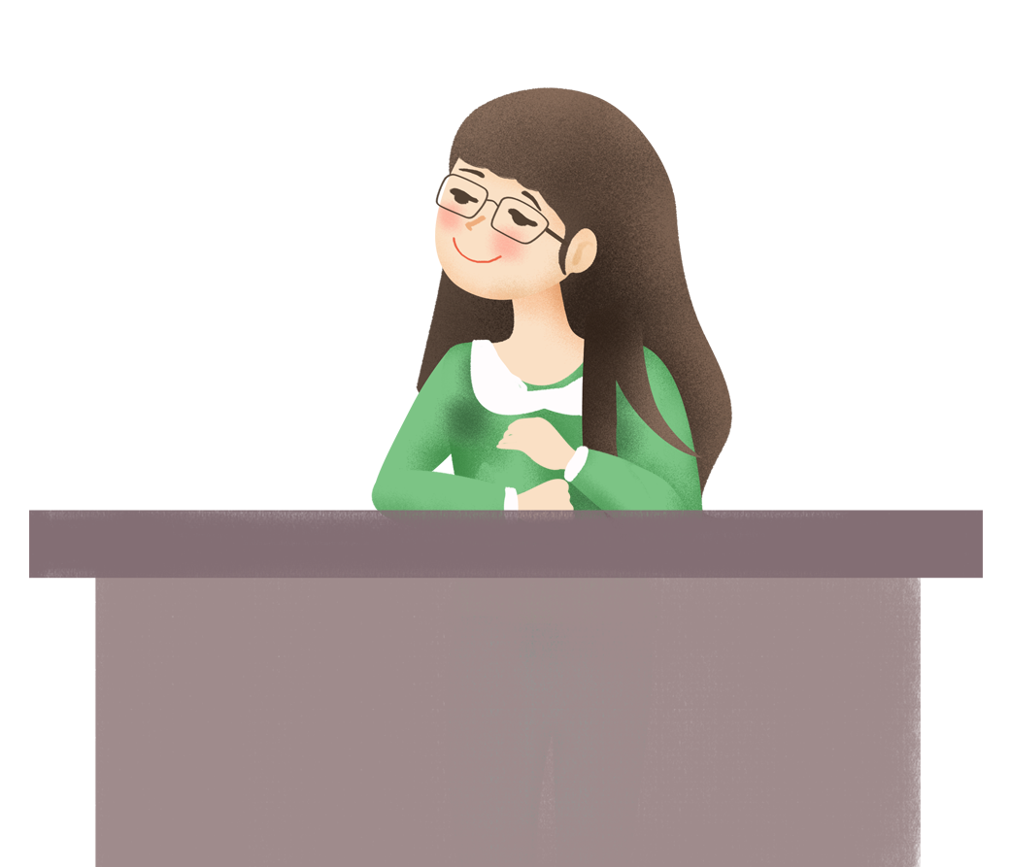
Bài 5. Trong các câu dưới đây, câu nào không phải là câu hỏi và không được dùng dấu chấm hỏi ?
Câu hỏi dùng để hỏi những điều chưa biết. Phần lớn câu là để hỏi người khác nhưng cũng có câu hỏi là để tự hỏi mình...
Thế nào là câu hỏi ?

Slide 22
CÙNG CHỌN SÁCH
Bài 5. Trong các câu dưới đây, câu nào không phải là câu hỏi và không được dùng dấu chấm hỏi ?
CÙNG CHỌN SÁCH
a) Bạn có thích chơi diều không ?
b) Tôi không biết bạn có thích chơi diều không ?
c) Hãy cho tôi biết bạn thích trò chơi nào nhất ?
Câu a), d) là câu hỏi vì chúng dùng để hỏi điều mà bạn chưa biết.
d) Ai dạy bạn làm đèn ông sao đấy ?
e) Thử xem ai khéo tay hơn nào ?

Slide 23
b) Tôi không biết bạn có thích chơi diều không ?
Câu b), c), e) không phải là câu hỏi. Vì câu b) là nêu ý kiến của người nói. Câu c), e) là nêu ý kiến đề nghị.
c) Hãy cho tôi biết bạn thích trò chơi nào nhất ?
e) Thử xem ai khéo tay hơn nào ?

Slide 24
VẬN DỤNG
VẬN DỤNG

Slide 25
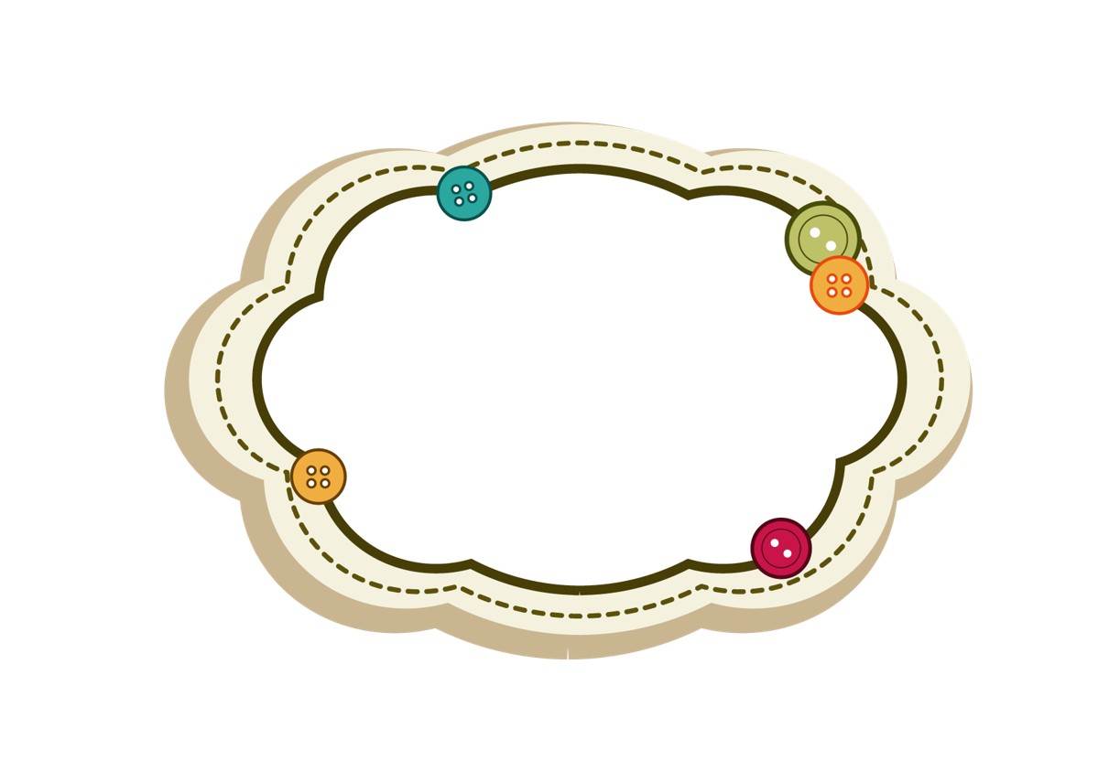
Xây dựng 1 đoạn hội thoại giữa em và bạn cùng lớp, trong đoạn hội thoại có sử dụng câu hỏi

Slide 26
CHÚC CÁC EM HỌC TỐT

